Slide 1
封閉性創新 快速提案方法
白乃遠 老師
Line：billy_pai
FB：Pai Xiao Pai
Mail：billy_pai@hotmail.com

Slide 2
封閉性創新的原則
01.用限制的概念思考，而非用自由的概念思考。
02.用應用的概念思考，而非用發明的概念思考。
03.用分析的概念思考，而非用直覺的概念思考。
04.不是解決問題，而是用其他方法來應用更多問題 (重點)。

Slide 3
找出更有可能性的細節 (分析矩陣)
作法：
以橫軸為應用專案 (食衣住行育樂)
以縱軸為特性項目 (物理、化學、沾黏、重複性、單體、複體)
矩陣分析法：筷子聯想
 | 食 | 衣 | 住 | 行 | 樂
單體 | 戳食物 | 熨燙線
複體 | 夾食物 夾不能吃的食物 | 衣架
物理應用 | 蒸籠架 |  |  |  | 飛鏢 兇器 夾具
化學應用 | 燃料 碳筆
結構應用
他用

Slide 4
筷子的應用(一)
1.當十字架
2.鑽木取火
3.串關東煮
4.團結力量大之寓言
5.技術超強之抓蒼蠅
6.搔癢
7.織毛線
8.攪拌咖啡、牛奶…
9.彈弓支架
10.唱「滄海一聲笑」
敲杯伴奏
11.指揮棒
12.刮砂
13.投擲表示不滿
14.支架
15.去汙工具
16.筷子舞

Slide 5
筷子的應用(二)
26.蒸菜
27.翻大腸
28.擠牙膏
29.夾油條
30.敲小孩
31.竹蜻蜓
32.風箏支架
33.削片引火
34.繞棉花糖
35.冰棒柱
17.剔牙
18.抽籤
19.敲木魚
20.岳母教子
21.門栓
22.扒糞
23.打鼓
24.日軌
25.髮髻

Slide 6
筷子的應用(三)
36.挖鼻孔
37.折迭傘支架(傘面骨架斷掉之替代物)
38.酷刑-夾手指
39.急救固定板
40.書簽代用
41.開罐器
42.浮標
43.模型、工藝品44.猜拳搶三
44.印章
45.扮鬼臉
46.夾垃圾
47.手指受傷支架
48.木栓使用
49.鞋拔
50.沾墨水寫字
51.挖耳朵
52.玩具槍
53.治打嗝-喝橋下水(把筷子當成橋)

Slide 7
筷子的應用(四)
54.送禮之環保筷
55.消除飲料氣泡
56.將筷子當燙髮用具(筷子燙)

Slide 8
封閉性創新的五大方法
01.簡化：少即是多
02.分割：分而治之
03.加乘：增生繁多
04.任務統合：老狗學會新把戲
05.屬性相依：巧妙的連結

Slide 9
簡化-有哪些可以去掉？
流程：
1.把選定的商品、服務分析至細項。
2.思考能否把一些必要的專案去除，然後利用剩下的細項再重新組合出另一個商品或服務。
比如：傳統電信服務→易付卡
A.辦理門號B.選定號碼C.使用服務D.帳單通知E.繳費→(BCDE迴圈)
去除掉上述的A與D還有E→創造新服務：易付卡。

Slide 10
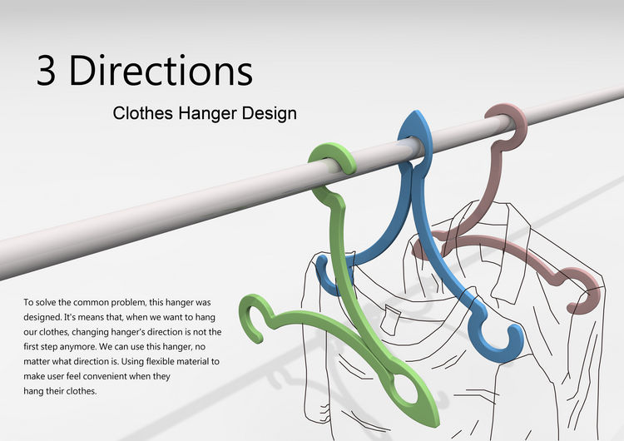
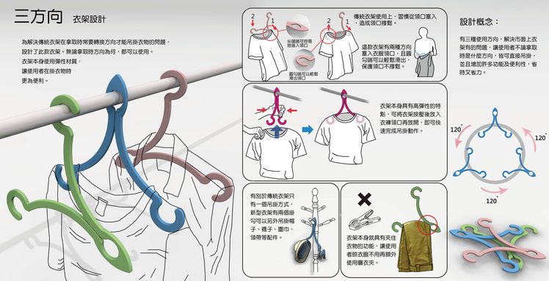
三向衣架衣架這樣可以在三個不同的方向，解決了哪種方式，當你想掛衣服的鉤子面臨的問題掛起來。
它可以在任何方向上被使用的，由柔性材料製成，並提供更便利的用戶節省時間和精力。
臺灣國立雲林科技大學，玉鐘昌，謝彭成
影片:
https://www.youtube.com/watch?v=tjJYxntEFRw
來源 : http://exhibition.ifdesign.de/entrydetails_en.html?mode=aus&offset=0

Slide 11
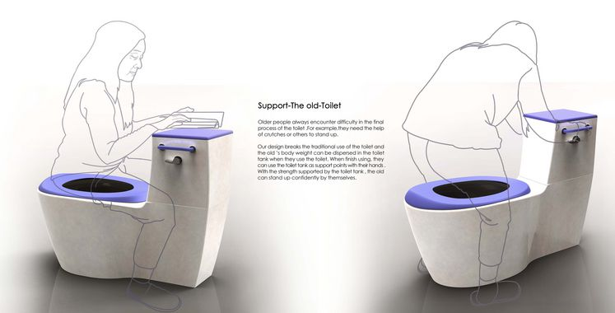
Support-The old-Toilet
問題：老年人經常會遇到困難，上廁所。一旦他們完成，他們需要拐杖或者其他人的幫助才能站起來。答案是：我們的設計，您使用的廁所周圍的其他方法，這樣，當該人完成，他或她可以站立時使用的馬桶水箱，作為他們的手和臂的支撐。這意味著，老年人得到加杠杆，他們需要能夠站起來的信心本身。
中國 無錫
江南大學
Zhang Kun, Li Wenxi, Xu Siyu
來源:
http://exhibition.ifdesign.de/entrydetails_en.html?mode=aus&offset=76

Slide 12
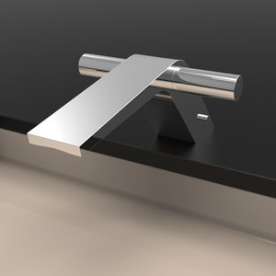
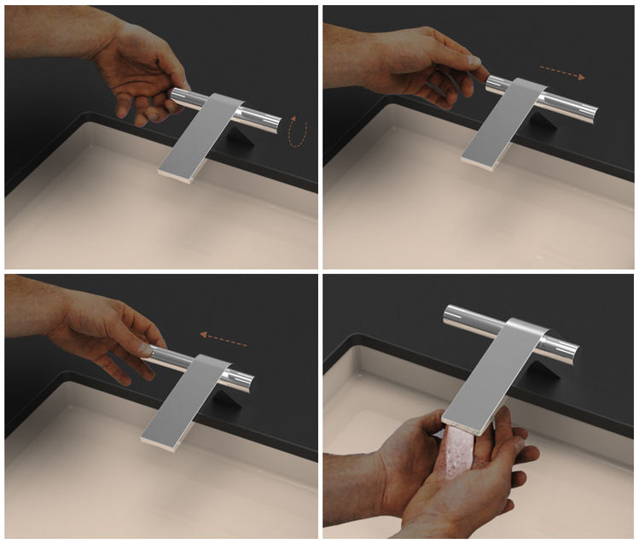
TUPP - 轉。推。拉。
TUPP - 是一個水龍頭，結合了先進的設計與創新的處理概念。我們採取的現象，人們更瞭解的水平線不是垂直的那些，以支援使用者在確認當前溫度設定為龍頭，例如優點，甚至從遠處。這顯著減少被責駡的風險，如果水溫在太熱設定和較少的水是用在找到合適的溫度。該溫度是通過移動杆向左或向右改變，而一個快速撚將提供更多或更少的水。
德國 施瓦本格明德
Hochschule für Gestaltung Schwäbisch Gmünd
David Wojcik, Jörg Saur
來源:
http://exhibition.ifdesign.de/entrydetails_en.html?mode=aus&offset=83

Slide 13
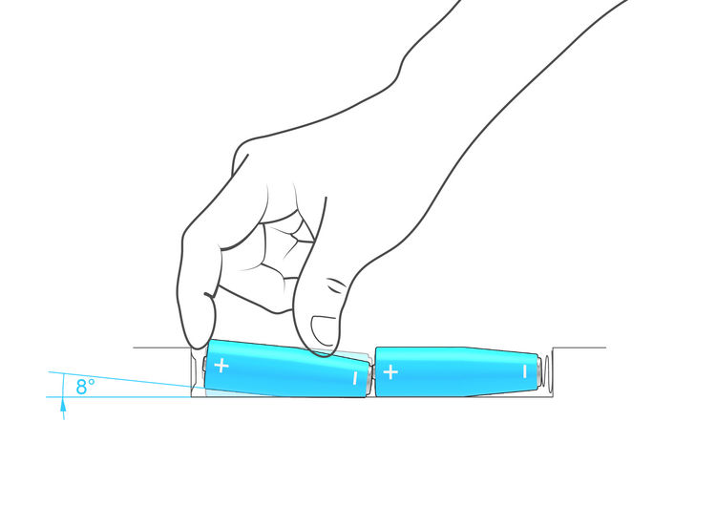
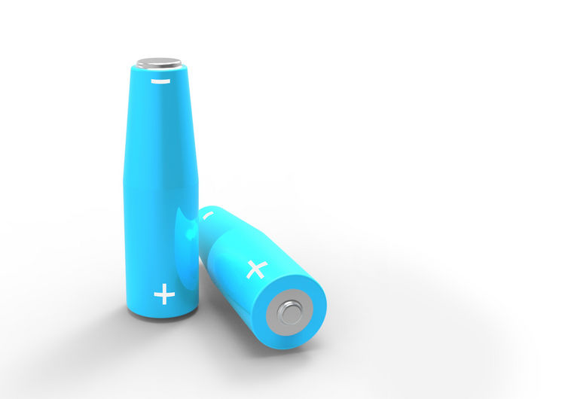
8° Battery
一直以來，難以把電池從電池倉中拿起。對電池的形狀這種新的設計是一個很好的解決了這個問題。只需按下錐形部分，然後對方就上去了，所以你可以很容易地將其拿起。
中國北京航空航太大學 Hong Nan Lin, Yin Shuai Zhang
來源:
http://exhibition.ifdesign.de/entrydetails_en.html?offset=3&mode=aus

Slide 14
分割-有哪些可以分開再組合?
流程：
1.把選定的商品、服務分析至細項。
2.思考能否把一些必要的專案分開，然後利用分開出的各項元素細項各自重新組合出，結合出另一個商品或服務。
比如：箱型冷氣→分離式冷氣
A.壓縮機B.冷媒系統C.封閉性結構D.冷熱交換系統E.單一機體→
重新組合上述的A與C還有E→創造新應用產品：分離式冷氣。

Slide 15
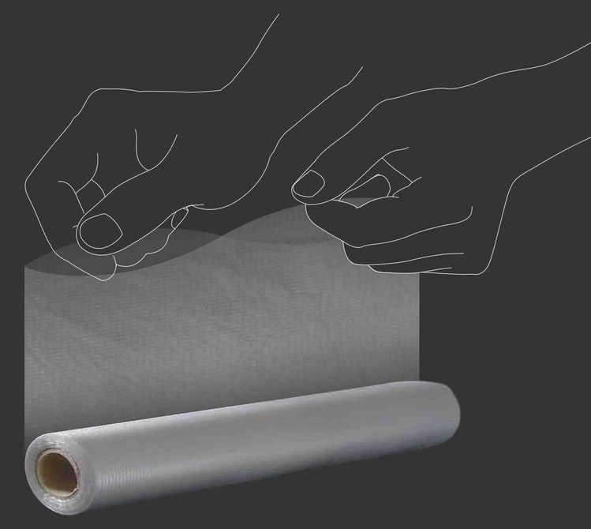
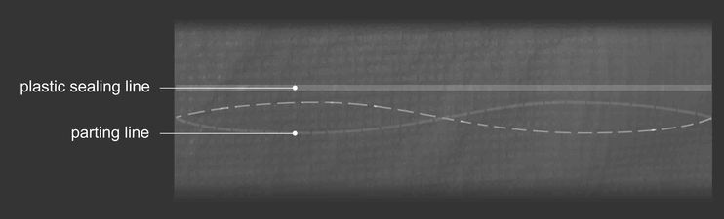
容易得開膠袋
常規塑膠袋密封件是平坦，因為它們具有塑膠薄膜的2層夾著的，所以表面摩擦小，它們是很難打開。在我們的設計中，我們狀如帶在每邊的突出部的波的密封，使得可以容易地拉出塑膠袋打開。
三藩市藝術大學中國美術學院 Haibin Zheng, Zhiyong Zhao, Junjie Zhang, Qiwen Wu
來源:
http://exhibition.ifdesign.de/entrydetails_en.html?mode=aus&offset=28

Slide 16
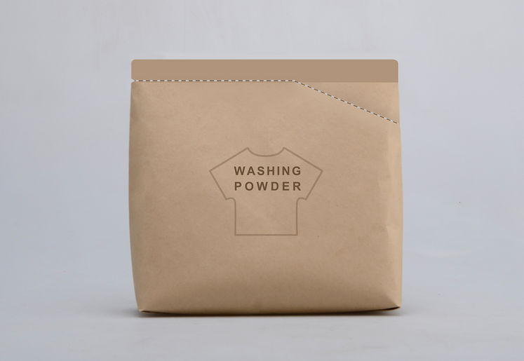
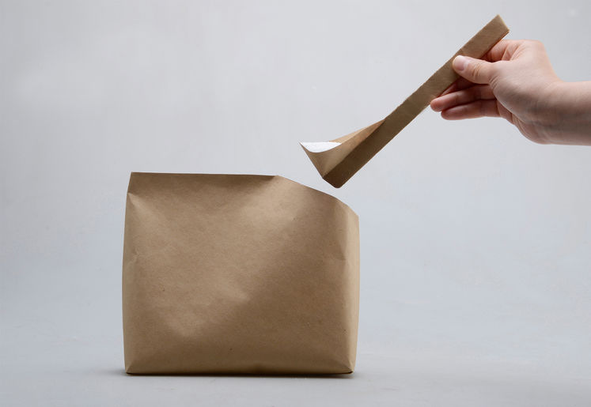
Tear off a scoop
它通常很難控制洗衣粉中散發出來的容器，當你準備洗你的衣服的數量，所以它的方便使用勺子。不過，有時你根本沒有之一。這種洗衣粉袋可以解決的問題：當你撕沿虛線袋，撕裂的部分可以很容易地作為獨家新聞。
中國 無錫
江南大學
Yang Guo, Qiaoge Yang, Wenju Wu
來源:
http://exhibition.ifdesign.de/entrydetails_en.html?mode=aus&offset=79

Slide 17
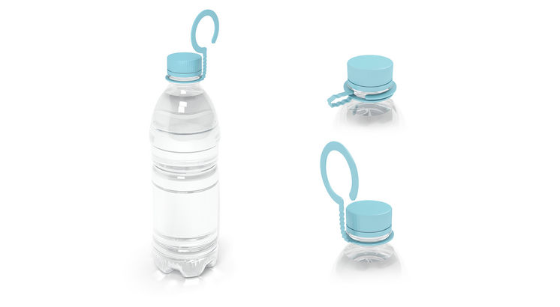
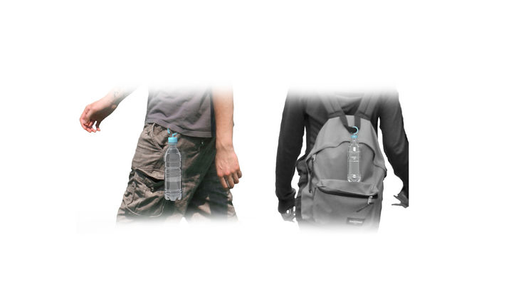
瓶衣架
瓶子衣架是由兩個輕的塑膠環的方便產物：一個適合繞飲用瓶的頸部，而另一個可以掛接到一個背包，手提包或腰帶。這意味著，你可以保持你的雙手攜帶或做其他的事情，不必扔掉瓶子離開是為了方便前它是空的。
伊斯蘭 德黑蘭大學 Souroush Vahidian Kamyar, Negar Vahidian Kamyar
來源:
http://exhibition.ifdesign.de/entrydetails_en.html?mode=aus&offset=15

Slide 18
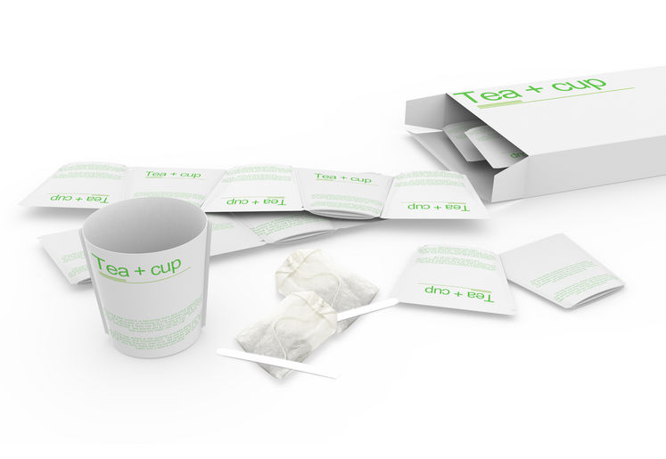
茶+杯
茶+杯是一種新型的包裝設計。它解決了不得不尋找一個杯子和茶的問題，每次離開你感覺像一杯茶的時間。這可以節省一個杯子，我們的時間成本。當您使用茶+杯，所有你需要做的就是撕了包裝的封條，把它放入杯中，再加入熱水。用茶+一杯可以增加那些誰喜歡享受一杯熱茶，往往工人的工作效率。
中國 武漢
江漢大學
Wu Chongxiang, Sun Biwen, Yang Guang, Xu Bin
來源:
http://exhibition.ifdesign.de/entrydetails_en.html?mode=aus&offset=78

Slide 19
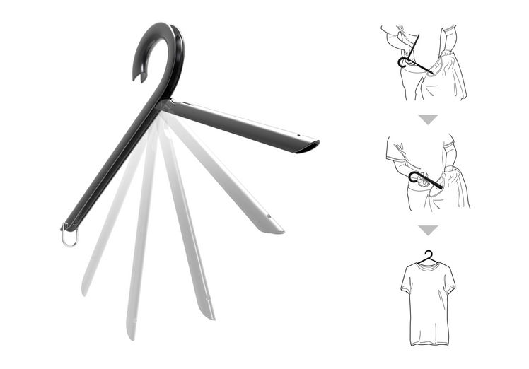
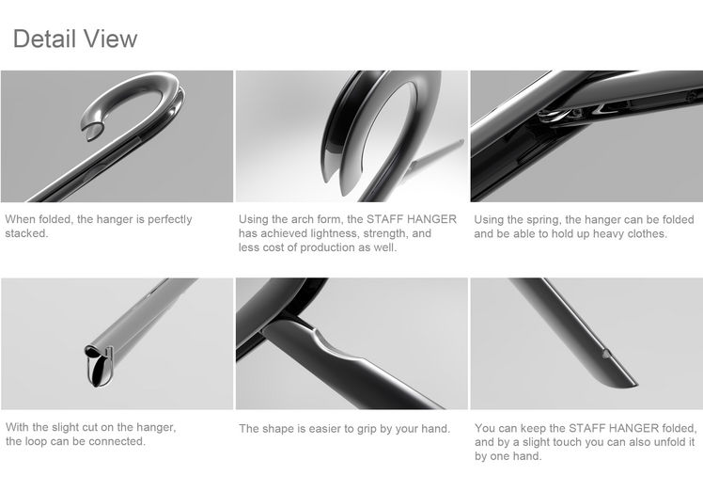
工作人員衣架/衣架
員工衣架是一個衣架，可以折迭成一個亭亭玉立的工作人員，使晾衣服更容易。員工衣架具有一中心彈簧接合，其中其兩個臂相遇，這使得它可以保持衣架成細棒（如拐杖或工作人員）。一隻胳膊折迭下來依偎到另一個用一個簡單的擠壓。員工衣架是具有成本效益的生產，它是比常規衣架更強和更輕。
韓國 龍仁
慶熙大學
Kang Jun Ho, Kim Mo Sei, Choi Yu Lim
來源:
http://exhibition.ifdesign.de/entrydetails_en.html?mode=aus&offset=72

Slide 20
加乘-有哪些可以從新組合與應用?
流程：
1.把兩種至多種選定的商品、服務分析至細項。
2.思考能否把一些必要的專案分析出，然後利用分析出的各項元素細項加強並且重新組合出，結合出另一個商品或服務。
比如：
傳統摩天大樓→多結構複合造型摩天大樓
A.整體性結構B.比重系統C.等比性結構D.抗壓系統E.單一結構
煙盒中的香煙
A.複數結構B.依靠平衡系統C.非等比性結構
重新組合上述的香煙特性於摩天大樓→創造出目前盛行的複合結構摩天大樓。

Slide 21
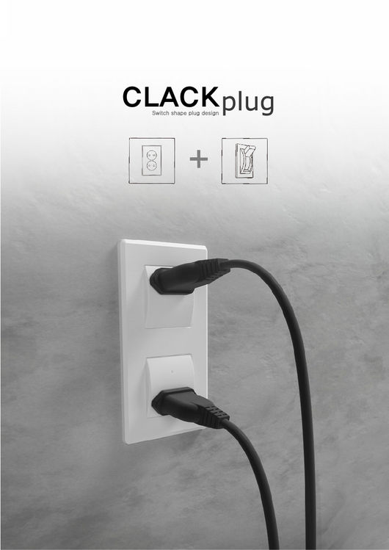
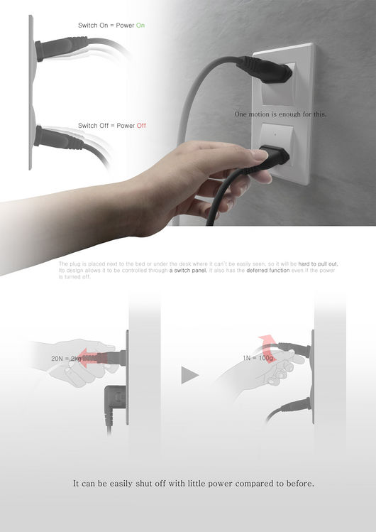
Clack Plug
電源插座通常位於旁邊的床或一張桌子，在那裡很難看到在和插頭都很難拔出來。此種插座可通過開關面板來控制。它還具有即使當電源關閉時的延時功能。它可以很容易地關閉，只需輕輕一按。
韓國湖西大學 Goeun Choi, Jeongsoo Heo, Younghun Lim
來源:
http://exhibition.ifdesign.de/entrydetails_en.html?mode=aus&offset=19

Slide 22
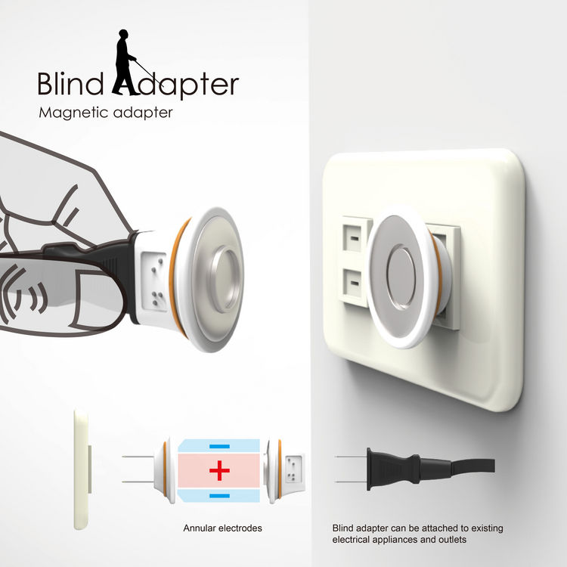
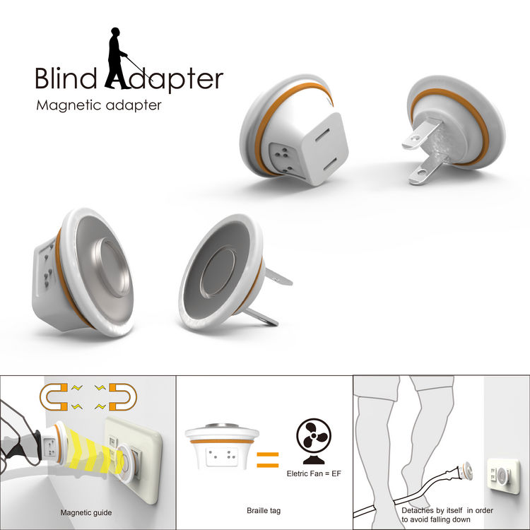
盲適配器
“盲適配器”是專為盲人的適配器。它可以連接到現有的電器和出口。裝有環狀的磁性電極，所述插頭是無方向性的，並很容易地利用磁力可以被插入。磁性插頭可以防止盲目被絆倒在電線，容易分離，當任何施加壓力。此外，還有盲文標記，告訴它的電器，他們正在處理的盲人。盲適配器使盲人能夠更方便地使用外掛程式插座。
臺灣成工大學 Xin-An Chen, Ching-Tzu Tsai
來源
http://exhibition.ifdesign.de/entrydetails_en.html?mode=aus&offset=13

Slide 23
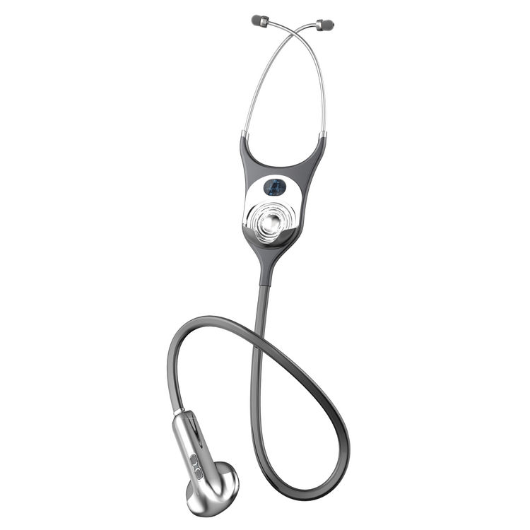
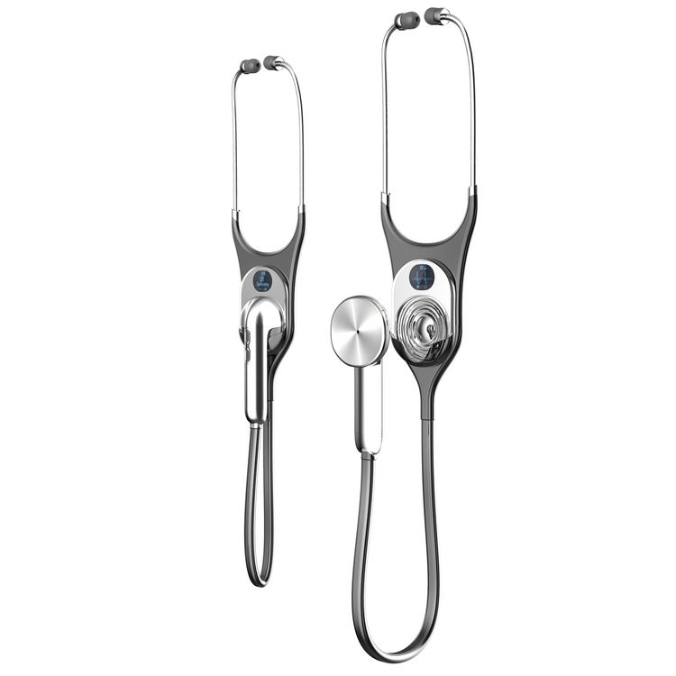
UV-Stethoscope
這種UV聽診器被設計來處理兩個問題：保持聽診器消毒和溫暖。一個紫外線消毒器安裝在脖子底部。之後，聽診器已經使用患者，所有醫生必須做的是將它夾進基地。然後安裝在基座上的滅菌消毒的聽診器，並保持其與UV-C光的溫暖。現在聽診器總是無菌和溫暖每一位患者。
韓國 釜山
慶星大學
Min Keun Kown, In San Kim, Chang Man Ha
來源:
http://exhibition.ifdesign.de/entrydetails_en.html?mode=aus&offset=84

Slide 24
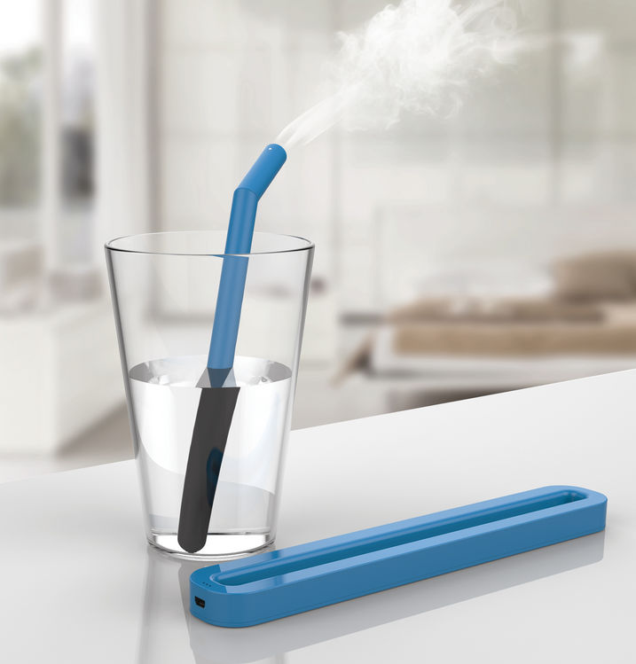
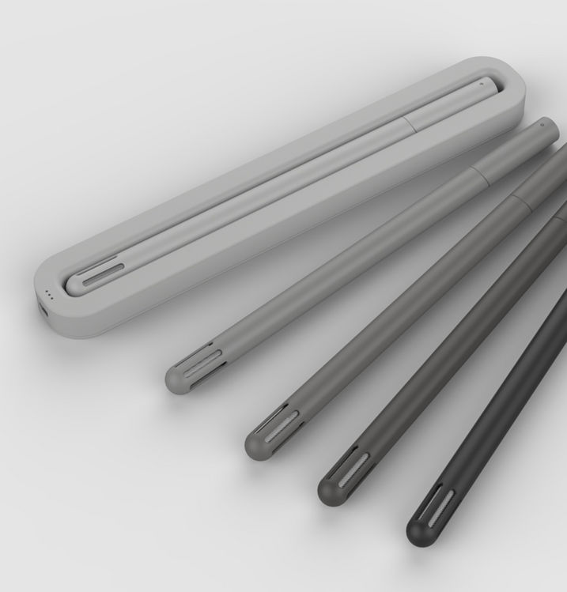
Straw humidifier
乾淨的個人空氣加濕器，可隨時隨地使用。以同樣的方式，人們飲用的時候都渴水，空氣也應該喝水時它缺少水分。因為人們使用一種稱為吸管介質，該基序被用作用於加濕的介質。該設備的設計看起來就像一個吸管和適合自然到任何環境中。
南韓 漢城
SADI三星美術設計學院
來源:
http://exhibition.ifdesign.de/entrydetails_en.html?mode=aus&offset=73

Slide 25
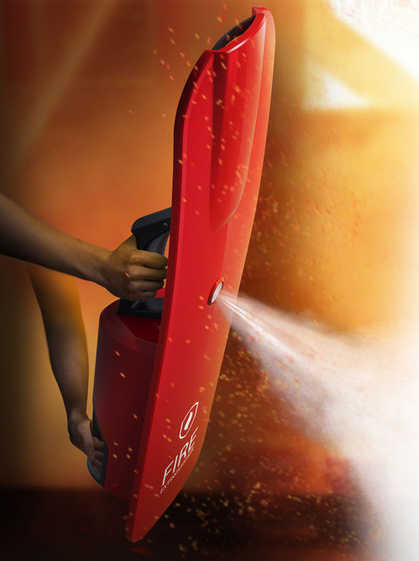
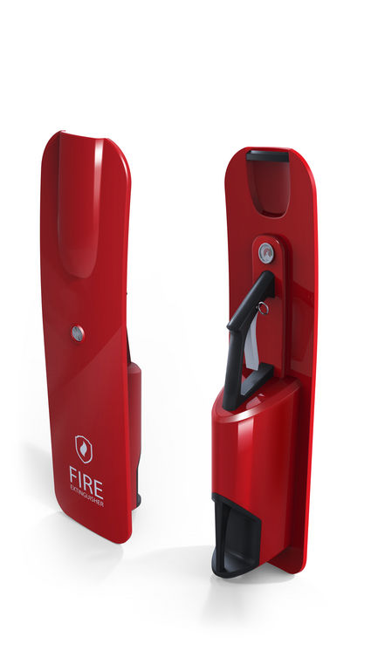
shield extinguisher
傳統的滅火器有許多不足之處時，消防隊員開始撲滅火災。首先，它是有時難以直接瞄準滅火器在火源和第二，用戶不能充分地從火僅使用滅火器時的保護。這種新類型的滅火器配備有遮罩提供額外的保護，以更好地引導滅火劑的流動性和防止諸如其它事故如爆炸和灼傷和熄火同時。
韓國 安山州市
漢陽大學
June Young Kim, Ji Min Lee
來源:
http://exhibition.ifdesign.de/entrydetails_en.html?mode=aus&offset=67

Slide 26
任務統合-那些舊的東西可以整合出新服務?
流程：
1.把各類型選定的商品、服務分析至細項。
2.思考能否把一些必要的專案分開，然後利用分開出的各項元素細項各自重新組合出，整合出另一個整合性商品或服務。
比如：傳統的兌金卷→債卷→國家貨幣→
A.兌換B.放貸與借款系統C.資訊系統D.金融系統E.被動服務→
重新組合→創造新應用服務與產業：ATM。

Slide 27
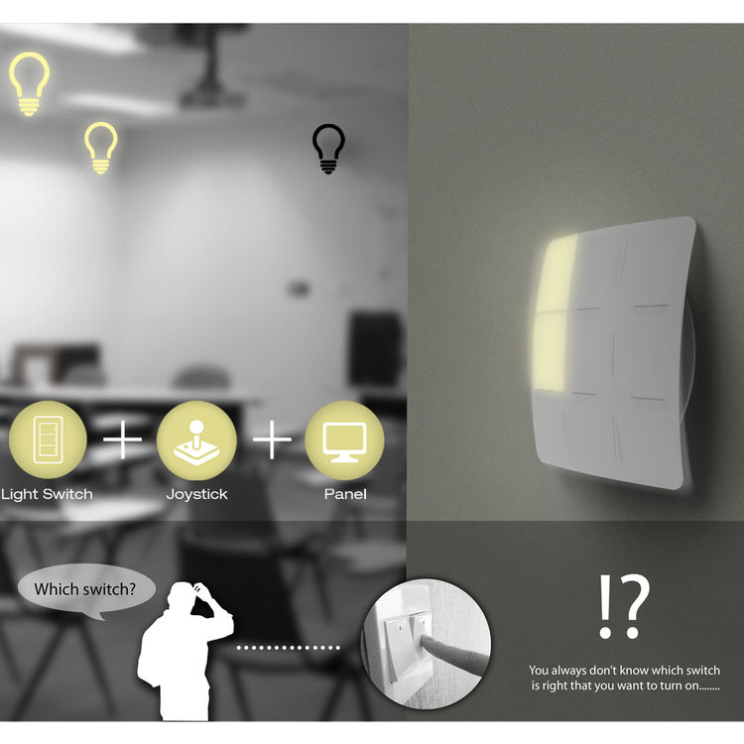
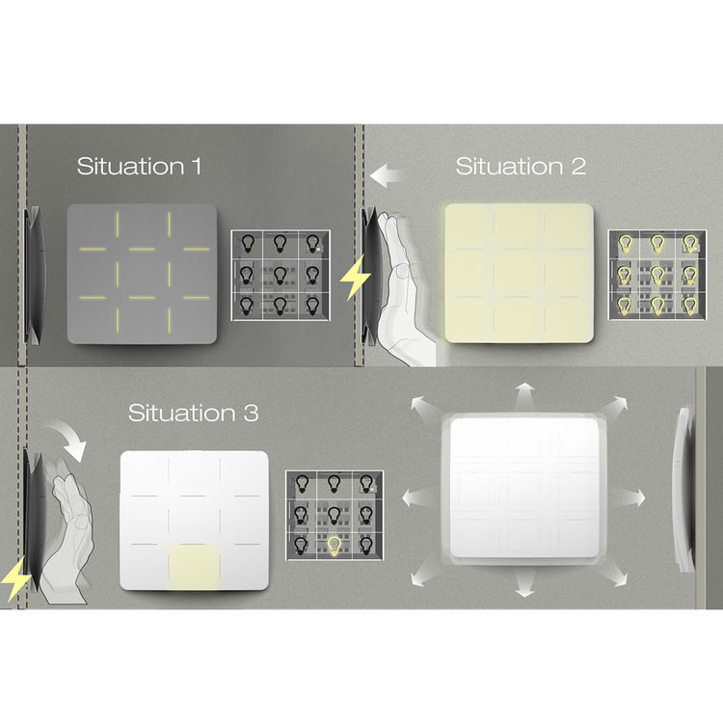
Slip Panel Switch
在滑面板開關，顧名思義，是一個搖桿的開關。前面板是室內空間的副本，並分成幾平方指示燈和整體室內佈局之間的關係。它不僅使接通和關斷燈更直觀，但是也簡化了安裝成一個單一的元件，使所有的開關的控制。操縱杆的工作方式增加了一個有趣的點點它。
臺灣 臺北
臺灣TECH
Jen-Ting Wei, Ching-An Hsu, Chun-Li Chen
來源:
http://exhibition.ifdesign.de/entrydetails_en.html?mode=aus&offset=69

Slide 28
屬性相依：變變得不變-創新的根本
流程：
1.把某種屬性、訊息和辨識單位分析。
2.思考能否把上述屬性(色彩或冷熱)、訊息(文字或聲音)和辨識單位(圖表或圖案)整理出來，然後利用于目前正在開發的商品與服務，創造更有服務與產品特性的創新方案。
比如：傳統的隨身杯蓋→加上溫度變色的材質→可隨溫度變色的隨身杯蓋 (安全)。
A.溫度屬性→藍(低溫)紅(高溫)B.溫度變色材料C.瓶蓋系統D.溫度屬性重要度E.商品創新
重新組合→創造新應用服務與產業：變色隨身杯蓋、牛奶瓶、老人杯。

Slide 29
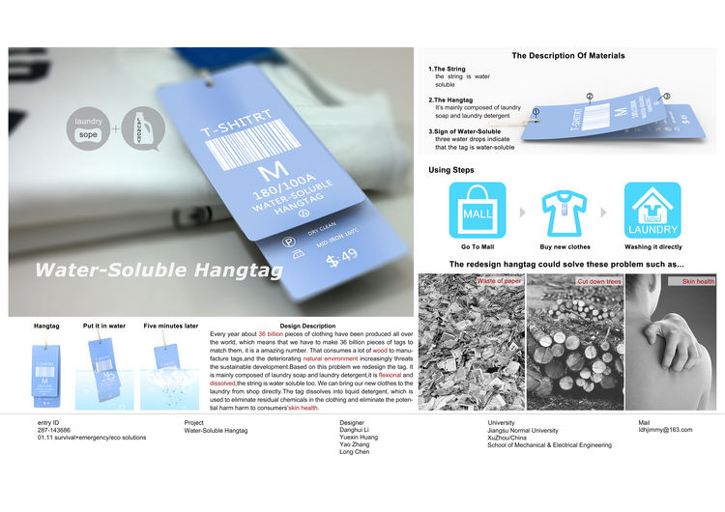
水溶性吊牌
每年，大約36十億件衣服生產遍佈世界各地，這意味著有36個十億標籤必須作出與它們匹配;這是一個驚人的數字和大量的木材消耗來製造這些標籤。為了解決這個問題，我們重新設計的標記。現在它是由主要的洗衣皂或洗滌劑，它是柔性的並且完全可生物降解的;即使該字串是水溶性的。新服可以洗他們購買後直接，即標籤溶解成液體洗滌劑和洗出任何殘留的化學物質在服裝。這也更親切到消費者的皮膚上。
中國 福州
江蘇師範大學
Danghui Li, Yuexin Huang, Yao Zhang, Long Chen
來源:
http://exhibition.ifdesign.de/entrydetails_en.html?mode=aus&offset=89

Slide 30
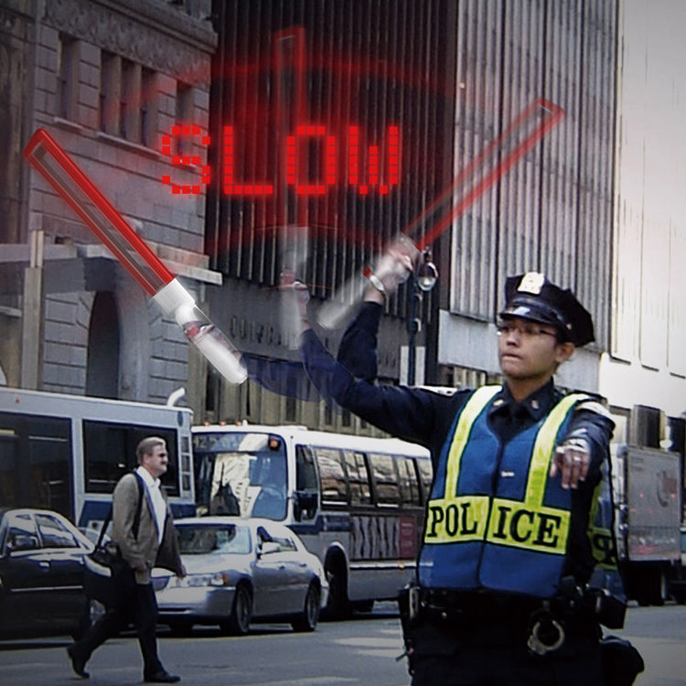
Swing Baton
在“搖擺指揮棒”是交警的好工具。他們可以使用“搖擺指揮棒”來表示的方向，並提供與其他重要資訊的驅動程式。通過揮動著指揮棒和閃爍的LED機制產生快速的動作創建一個可以很容易地看到司機一個臨時的視覺形象。這樣的圖像可以被用於傳達這樣的資訊作為所述驅動方向或交通警告。
臺灣 臺北市
臺北科技大學
Philip Hwang Chih-Wei Lai Chi Wang
來源:
http://exhibition.ifdesign.de/entrydetails_en.html?mode=aus&offset=77

Slide 31
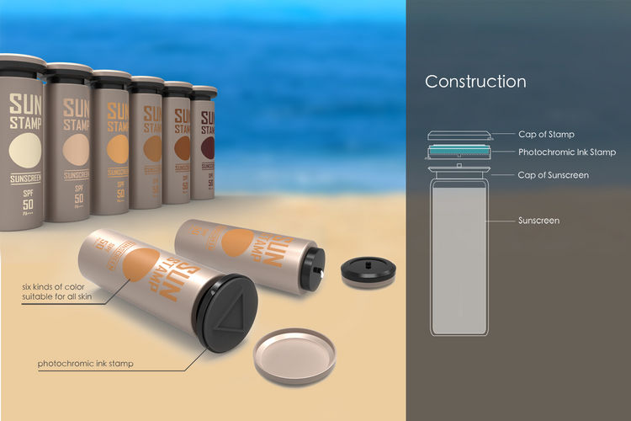
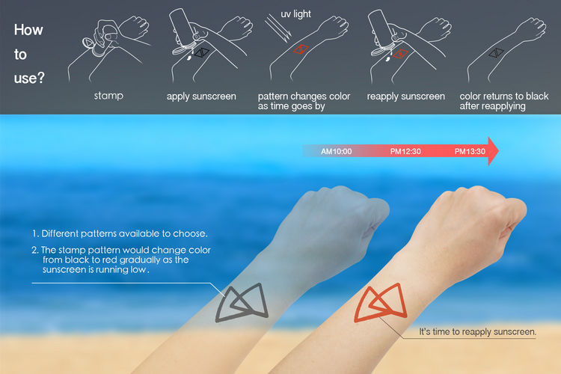
Sun Stamp
雖然SPF和PA通常標示在產品，它仍然是容易讓人們忘記了，當它的時間來重新申請防曬霜。所以它得到重新應用後期甚至忘記了一起，從而導致曬傷，甚至皮膚癌。 “太陽印記”是一個瓶上的瓶蓋光致變色郵票，而底部部分用於防曬存儲。簡單地把郵票上你的手臂。然後塗上防曬，覆蓋郵票的圖案。黑色郵票的圖案變為紅色的防曬霜吸收紫外線並保護您的利益開始低位運行。它將作為一個提醒的什麼時候重新申請防曬霜的人。
臺灣 臺北
國立臺北科技大學
來源:
http://exhibition.ifdesign.de/entrydetails_en.html?mode=aus&offset=75

Slide 32
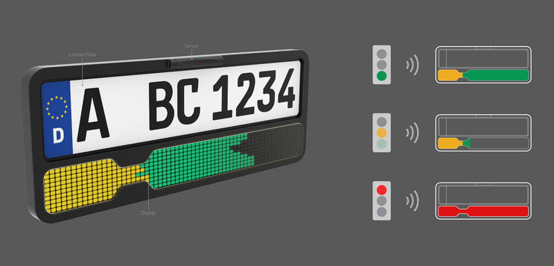
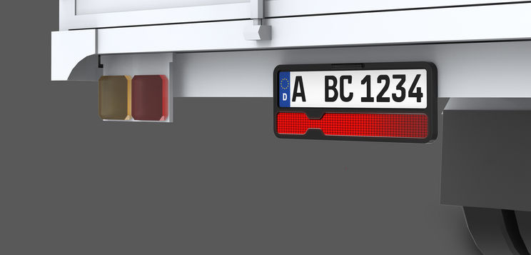
信號車牌
當駕駛等大型車輛如貨車或客車的後面，司機可能沒有路的景色前方。其結果是，它可能無法對駕駛員後面看到的交通燈。這意味著，有一種或去闖了紅燈進入車禍，因為交通信號燈突然改變的風險增加。這就是為什麼我們設計了一個車牌，指示交通的狀態指示燈前方。這讓誰從背後傳來的司機提前知道他們是否需要準備停車。
韓國 釜山
東西大學
Jin Won Heo, Da Som Kim
來源:
http://exhibition.ifdesign.de/entrydetails_en.html?mode=aus&offset=68

Slide 33
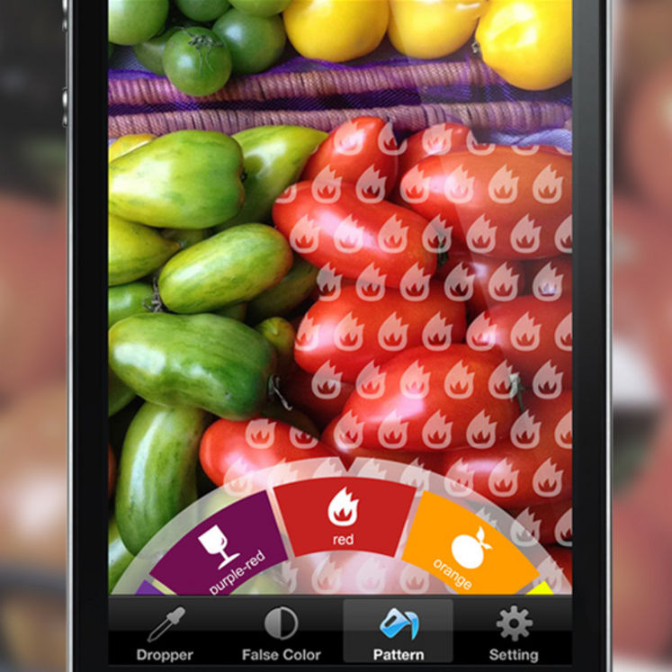
ColorMe APP
快樂米視覺化的色盲人士的顏色是無法看到的形狀或紋理，並提出了記憶通過檢索具有相同的彩色圖像。
它利用了智慧手機結合影像處理和增強現實技術來建立一個易於使用的系統，說明人們用色覺缺陷識別顏色的相機。
台灣 國立臺灣科技大學Ya-Chih Li, Chao-Huai Su
來源:
http://exhibition.ifdesign.de/entrydetails_en.html?mode=aus&offset=21

Slide 34
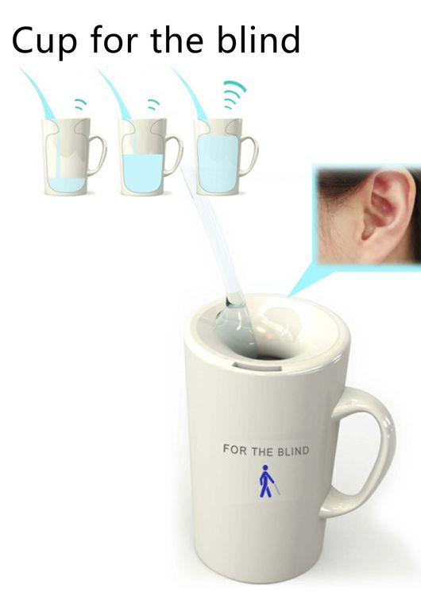
Cup for the blind
此杯具有類似熱水瓶，這使得回波聲音，而水被填充在真空結構，隨著水位的上升，有在杯中的空氣少，回聲聲音可以得到更高的音調，這是容易聽見。這可以幫助盲人“聽”的水位，並知道什麼時候關上水龍頭。
當從一個水壺灌非常熱的水倒入杯中，例如，盲人可能會燙傷，如果他們不能告訴時，水已經達到了頂級。這杯解決了這個問題。
中國浙江大學 Leijing Zhou, Yilei Sang, Danping Shen, Huifei Bao
來源:
http://exhibition.ifdesign.de/entrydetails_en.html?mode=aus&offset=24

Slide 35
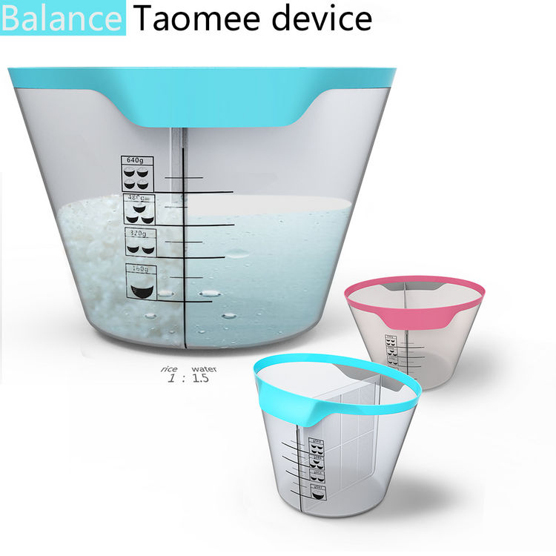
Balance Taomee device
這量杯使得更容易煮米飯完美。當大米洗乾淨煮熟之前，往往有殘留水抱住它，你不能確定有多少水分的補充的烹飪過程。這可能會影響米飯的品質。這個杯子可以用來先沖洗和漏米飯然後會告訴你多少水補充到做出完美米飯。
中國鄭州輕工業學院 Mengying Ren, Xinle Ma
來源:
http://exhibition.ifdesign.de/entrydetails_en.html?mode=aus&offset=12

Slide 36
感謝聆聽
這個世界是由人類的思考所產生的結果，也是由創新的推動加速這個結果。

